Slide 1
Yêu cầu:
Show ra được những sản phẩm.
Phân quyền cho phòng kinh doanh:
- Thêm, sửa, xóa được sản phẩm.
- Quản lý được đơn hàng.
- Có thông báo Mail cho phòng kinh doanh khi có đơn đặt hàng.

Slide 2
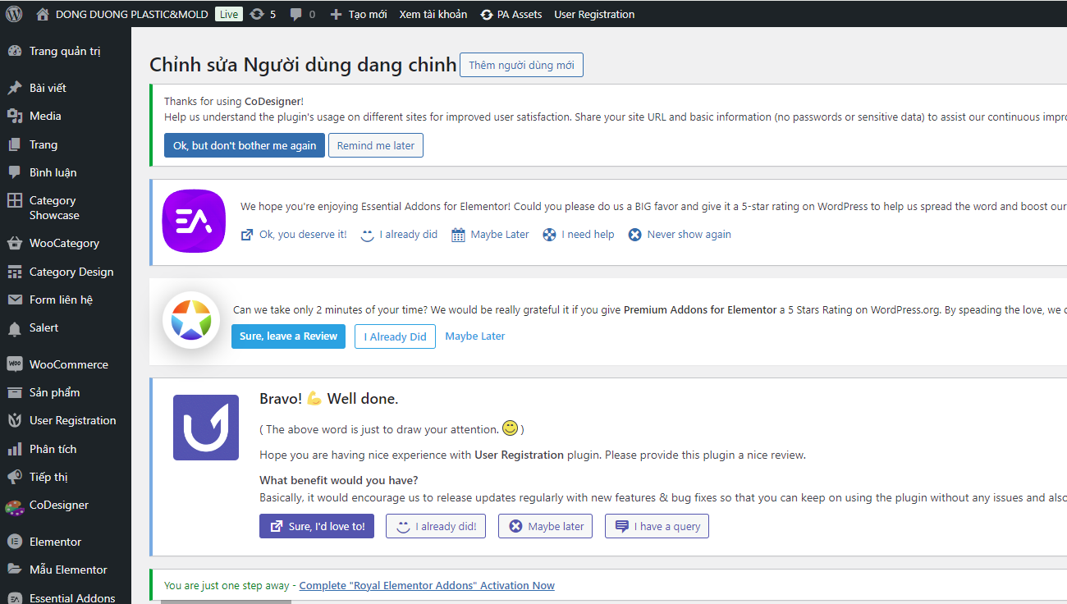
Trang Web báo cáo:
http://localhost:8888/dongduongpla
Tài khoản quản trị: tk: DONGDUONGADMIN , MK: 123456

Slide 3
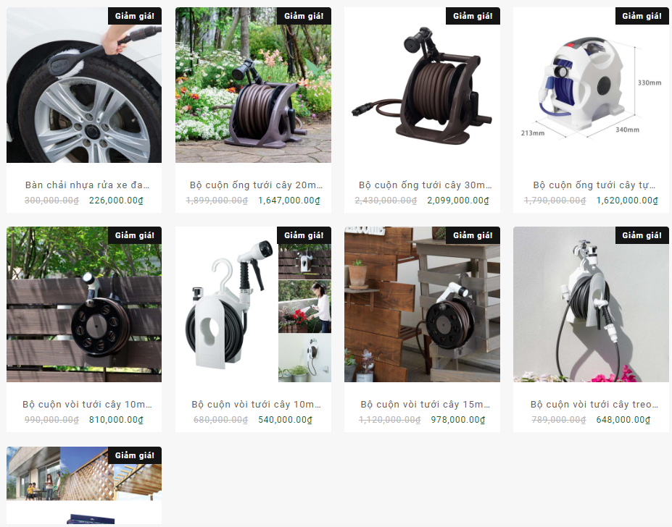
Show ra được sản phẩm.

Slide 4
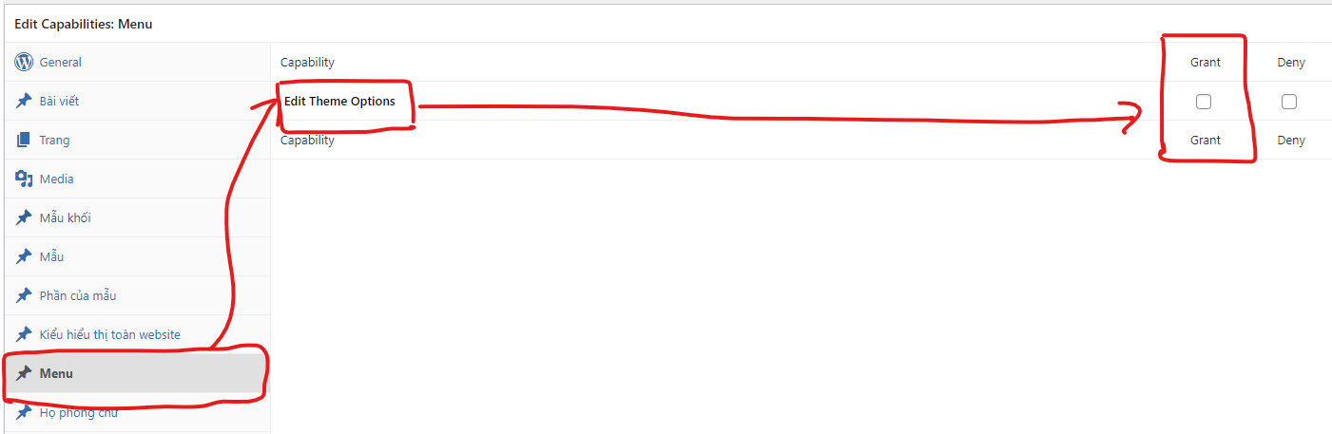
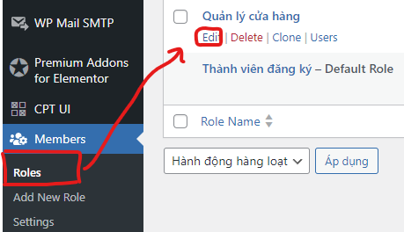
Quyền của tài khoản “Quản Lý của hàng”
Với mục tài khoản (Thành viên): chỉ có quyền xem các tài khoản khác, chỉnh sửa tên tài khoản và mật khẩu của chính mình.( Mặc định quyền của Woocomerce).
Với Plugin(các chức năng của trang Web): Không có quyền can thiệp.( Mặc định theo quyền của Woocomerce).
Với Theme( phần giao diện của trang Web): Không cho quyền can thiệp(Cần Phân quyền lại với Plugin “Members”.

Slide 5
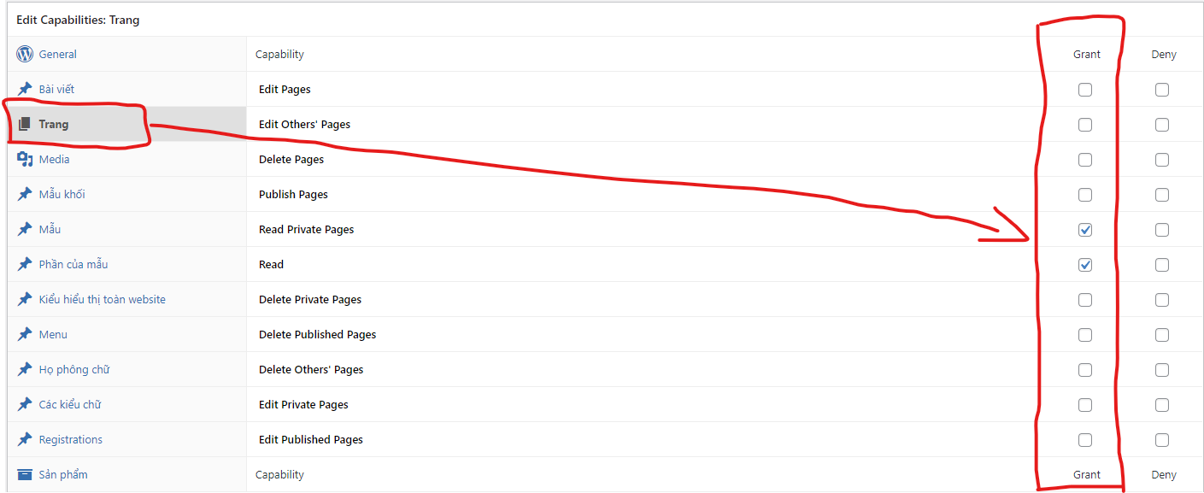
Quyền của tài khoản “Quản Lý của hàng”
Với phần Trang: Không có quyền can thiệp. (Cần Phân quyền lại với Plugin “Members”.

Slide 6
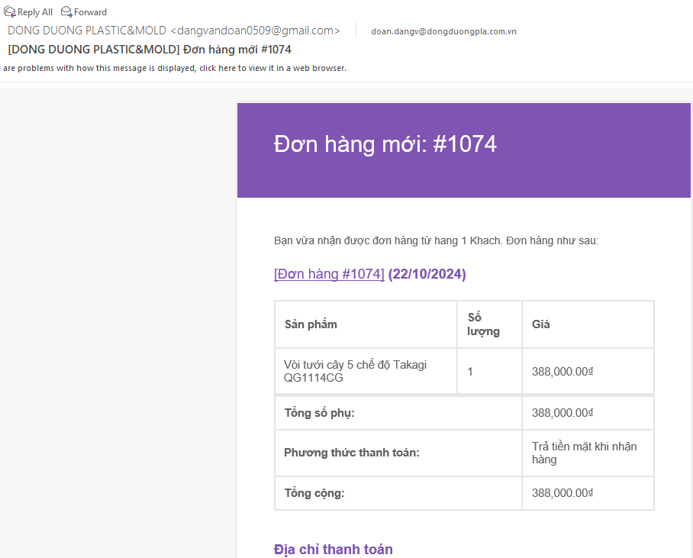
Quyền của tài khoản “Quản Lý của hàng”
Với mục “Quản lý đơn hàng của WooCommerce”: toàn quyền trong quản lý đơn hàng.
đơn hàng: có quyền xóa , thay đổi trạng thái đơn hàng.
Khi kh đặt hàng thì sẽ có Mail báo về cho quản lý cửa hàng.

Slide 7
Đăng ký tài khoản cũng báo về Mail của ADMIN.
Cần sửa lại đăng ký tài khoản báo về Mail của phòng kinh doanh.

Slide 8
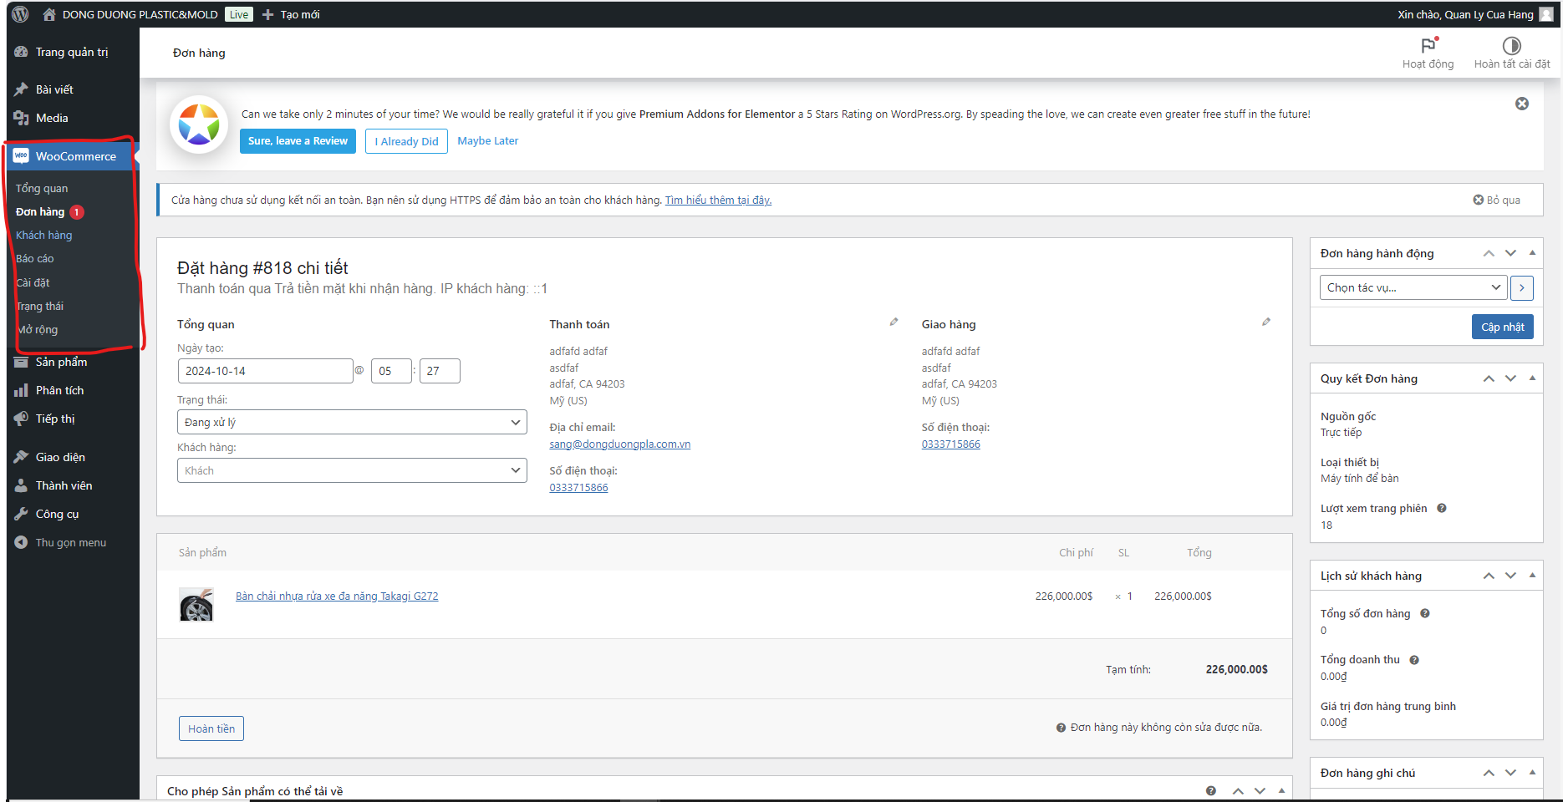
Phân quyền cho phòng kinh doanh quản lý cửa hàng.

